Slide 1

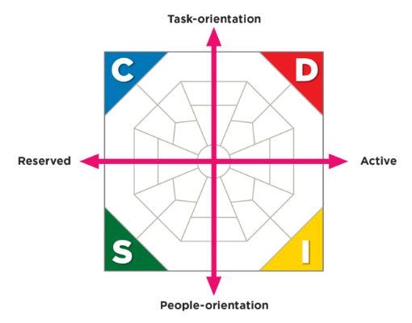
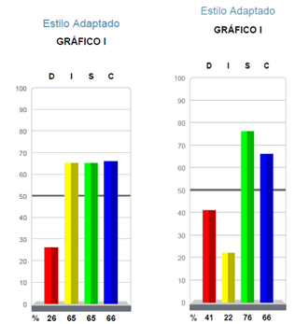
ETAPA 2
FORM-AÇÃO
Promover o envolvimento aplicando um Assessment
ATIVIDADES PROPOSTAS
Propomos que os participantes iniciem o seu processo de desenvolvimento num momento que antecede a formação, seguindo o método da pedagogia inversa, convidando-os a aceder a conteúdos e/ou recolher informação que servirá de base ao trabalho a desenvolver em sala e a tomar consciência dos comportamentos a otimizar.
ASSESSMENT DISC + FEEDBACK INDIVIDUAL (60’):
Os participantes são convidados a aceder a plataforma para realizarem o Assessment DISC.
Após a sua realização, é gerado um relatório individual que deverá ser partilhado numa sessão de feedback individual (60 minutos), entre o formador e o participante, onde será explicado, com detalhe, o perfil comportamental e comunicacional.
Esta sessão pode ser o início da criação de um plano de ação individual.
O que é o DISC?
É uma ferramenta de autoavaliação comportamental que mede o perfil mais natural e mais confortável. Assenta na teoria que classifica 4 estilos de comportamento:
D – dominância | I – influência
S – estabilidade | C – conformidade
Compreendendo o estilo comportamental, as aprendizagens no âmbito da comunicação, liderança e produtividade tornam-se mais eficazes e facilitam a criação de planos de ação individuais mais consistentes e efetivos.
PRE-WORK

Slide 2
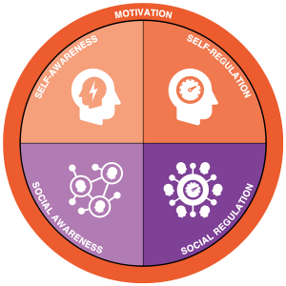
ETAPA 2
FORM-AÇÃO
Promover o envolvimento aplicando um Assessment
ATIVIDADES PROPOSTAS
Propomos que os participantes iniciem o seu processo de desenvolvimento num momento que antecede a formação, seguindo o método da pedagogia inversa, convidando-os a aceder a conteúdos e/ou recolher informação que servirá de base ao trabalho a desenvolver em sala e a tomar consciência dos comportamentos a otimizar.
ASSESSMENT EQ + FEEDBACK INDIVIDUAL (60’):
Os participantes são convidados a aceder a plataforma para responderem ao assessment Emotional Quotient™ (EQ).
Após a sua realização, é gerado um relatório individual que deverá ser partilhado numa sessão de feedback individual (60 minutos), entre o formador e o participante, onde será explicado, com detalhe, o seu perfil emocional.
Esta sessão pode ser o início da criação de um plano de ação individual.
O que vai medir o EQ?
A nível intrapessoal: O que acontece dentro de cada pessoa no dia-dia
Self-Awareness - capacidade de reconhecer e entender seus estados emocionais
Self Regulation - capacidade de controlar ou redirecionar impulsos de modo a suspender o julgamento e pensar antes de agir;
Motivation - paixão para trabalhar por razões que vão além do dinheiro ou status, uma propensão para perseguir metas com energia e persistência;
A nível interpessoal: O que acontece entre cada pessoa e os outros
Empathy - capacidade de compreender a estrutura emocional das outras pessoas.
Social Skills - gestão de relacionamentos e construção de redes de contactos
PRE-WORK

